Slide 2
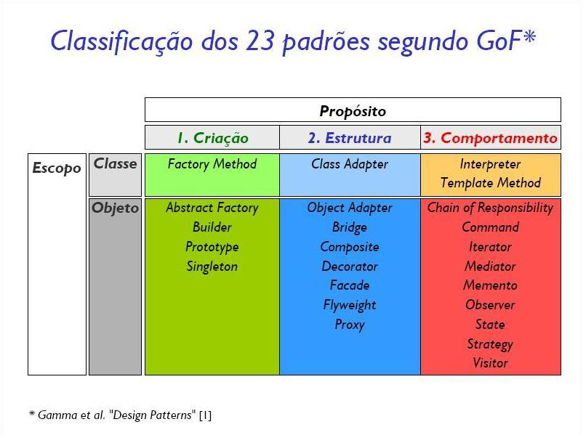

Slide 3
Brigde
Problema:
  Controle Remoto
  Herança
  A cada teste, são colhidos novas funcionalidades para deixar o controle remoto mais prático
  Cada televisor poderá mudar.

Slide 4
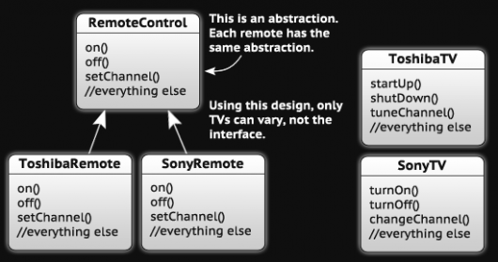
http://imasters.com.br/artigo/23855/javascript/padrao-de-projeto-de-software-javascript-bridge

Slide 5
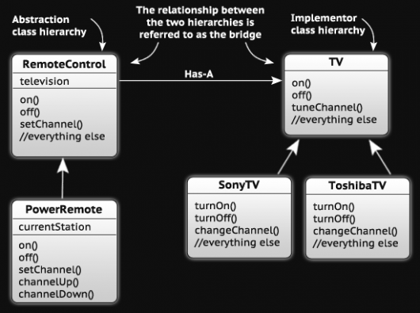

Slide 6
Variar não apenas a sua implementação, mas também as suas abstrações.
Desacoplar uma abstração da sua implementação, de forma que ambas possam variar independentemente.

Slide 7
Cafeteria
  Todo pedido pertence a uma mesa
  Cada mesa pode pedir vários sabores de café
  Qual o problema?
    Muitas instâncias
    Lentidão
    Objetos na memória

Slide 8
Solução
  FlyWeight
  Quando uma instância pode ser usada para fornecer muitas instâncias virtuais.
  Armazenar tudo numa matriz bidimensional

Slide 9
